Slide 1
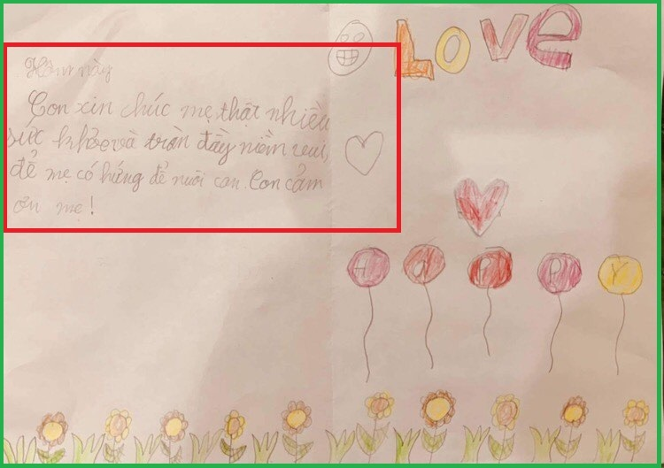
Hôm này
Con xin chúc mẹ thật nhiều sức khỏe và tràn đầy niềm vui để mẹ có hứng để nuôi con. Con cảm ơn mẹ!

Slide 2
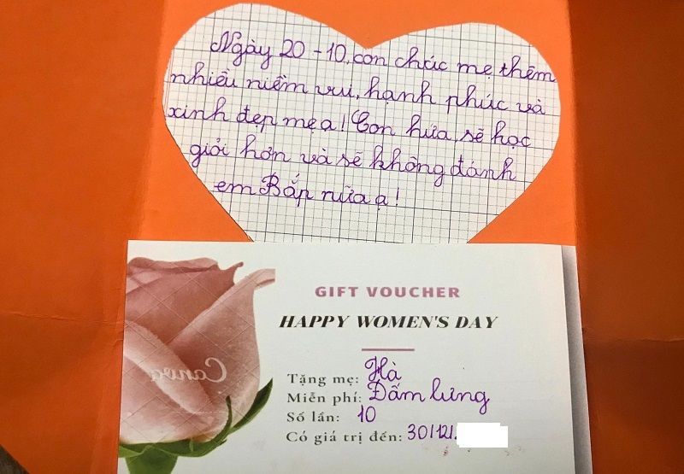

Slide 3
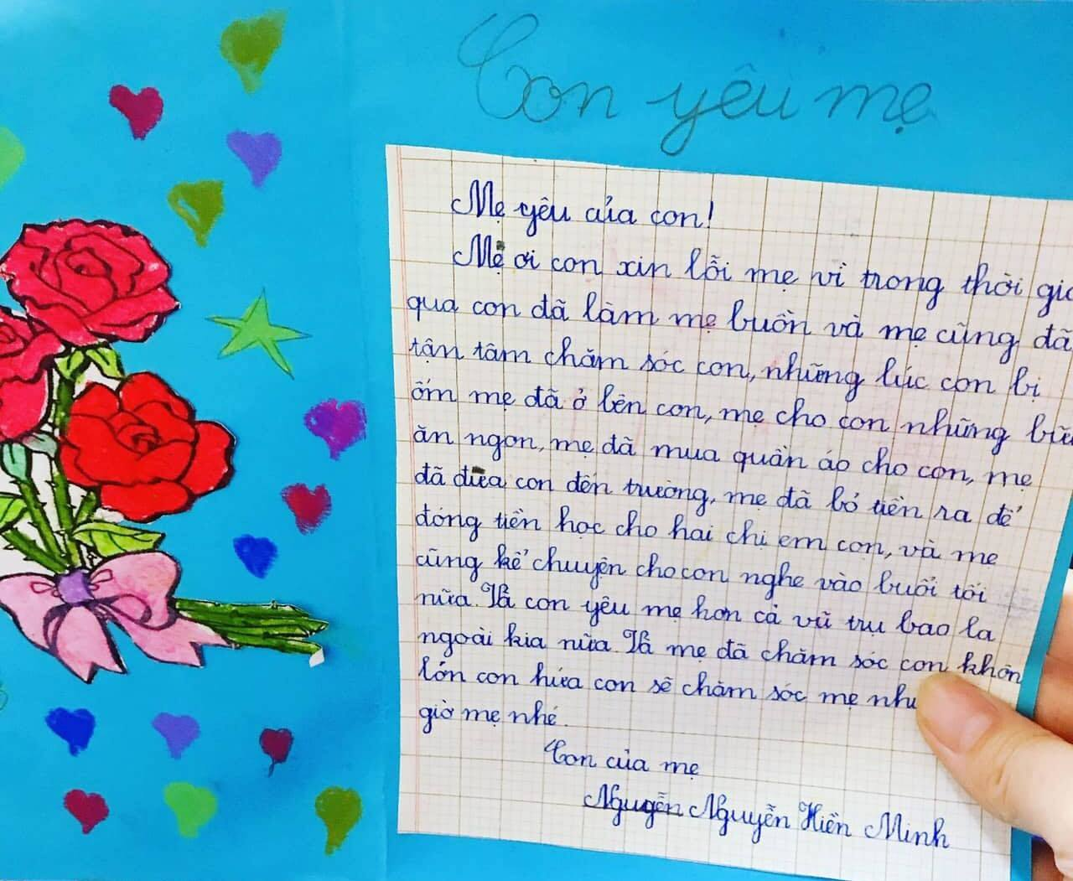

Slide 4
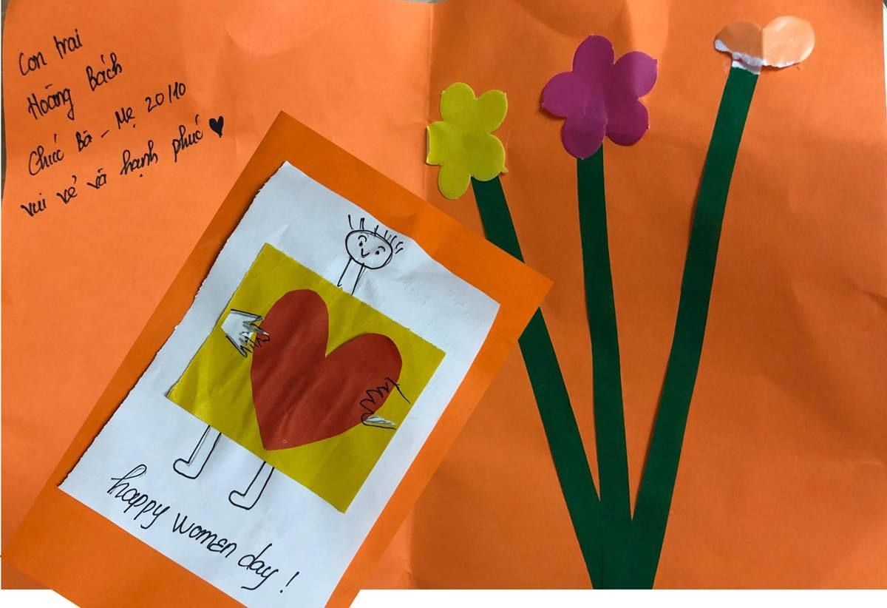

Slide 6
Hiểu được đặc điểm và ý nghĩa của
thiệp chúc mừng.
Biết thiết kế thiệp chúc mừng bằng
kỹ thuật in, vẽ, kết hợp các kỹ thuật khác.
Giới thiệu, nhận xét và nêu được
cảm nhận về sản phẩm của mình và của bạn.

Slide 7
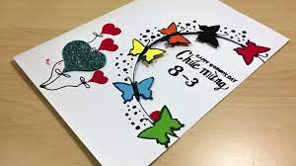
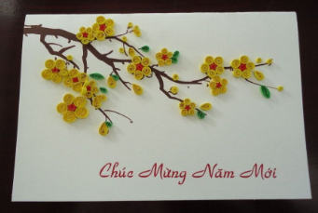
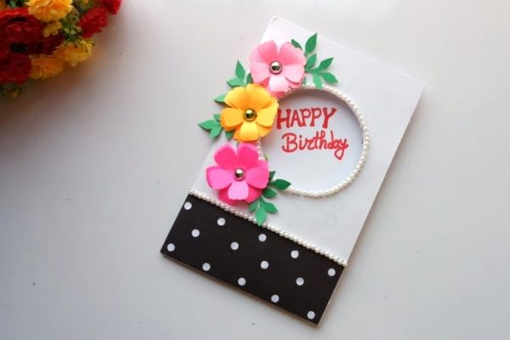
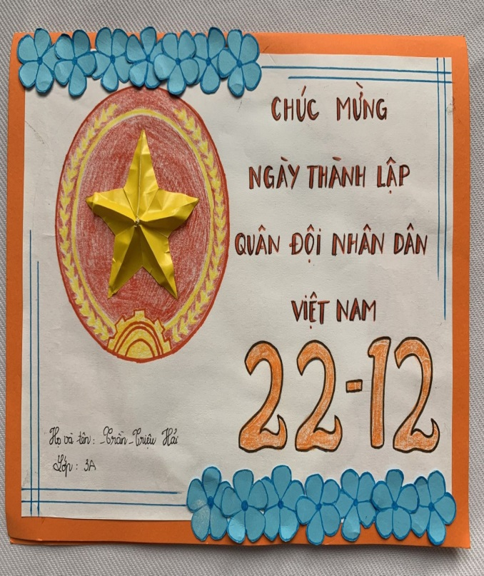
I. KHÁM PHÁ

Slide 8
KHÁM PHÁ
1. Thiệp chúc mừng có nội dung và hình dáng như thế nào?
2. Những hình ảnh và màu sắc nào đã được sử dụng để trang trí trên thiệp chúc mừng ?
3. Thiệp chúc mừng sử dụng hình thức trang trí nào mà em đã học ?
4. Ý nghĩa của thiệp chúc mừng ?
5. Em đã từng làm thiệp chúc mừng cho bạn hay người thân chưa. Khi được nhận thiệp chúc mừng, cảm xúc của người đó như thế nào?

Slide 9
1. Nội dung chúc mừng nhân dịp vào những ngày đặc biệt: ngày 20/10, 8/3, 20/11, 22/12… , ngày sinh nhật, ngày cưới…của người thân. Hình dáng phong phú: hình chữ nhật, hình vuông, hình tròn, hình trái tim…
2. Thiệp chúc mừng thường được trang trí bằng hình ảnh họa tiết: hoa lá, chim thú,… kết hợp với chữ được viết đẹp
3. Để trang trí thiệp có thể vẽ tô màu, in hình trang trí bằng khuôn mẫu hay mẫu hoa lá, cắt, xé dán giấy màu hoặc tái sử dụng các vật liệu đẹp có tính trang trí : dây nơ, cúc áo, hoa lá giả…
4. Ý nghĩa của thiệp chúc mừng là gửi gắm thay lời muốn nói, thể hiện tình cảm của bản thân với người thân yêu của em.

Slide 10
Thiệp chúc mừng được làm vào các dịp đặc biệt để chúc mừng thể hiện tình cảm đối với người mình yêu mến.
Thiệp chúc mừng có nhiều kiểu dáng khác nhau, thường được trang trí bằng hình ảnh họa tiết, kết hợp với chữ.
Ngày nay thiệp có bán sẵn ở nhiều nơi. Nhưng 1 tấm thiệp tự tay mình làm sẽ mang rất nhiều ý nghĩa.

Slide 11
II. SÁNG TẠO
1. Tìm ý tưởng.
Bước 1. Xác định nội dung của thiệp chúc mừng.
Bước 2. Chọn hình ảnh để trang trí chữ.
Bước 3. Xác định cách thực hành.
Em hãy nêu các bước để tìm ý tưởng làm thiệp chúc mừng?
2. Cách thực hành

Slide 12
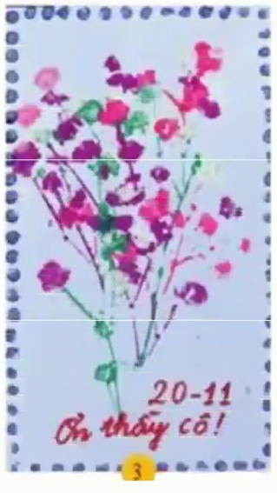
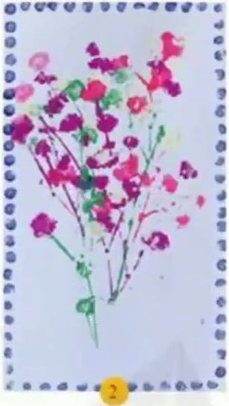
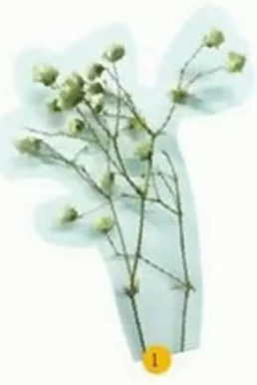
2. Cách thực hành

Slide 13
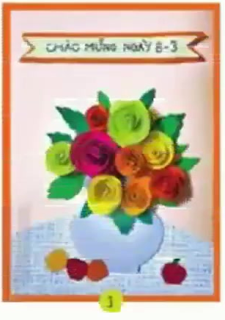
2. Cách thực hành

Slide 14
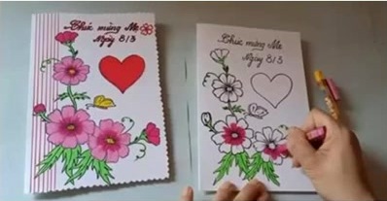
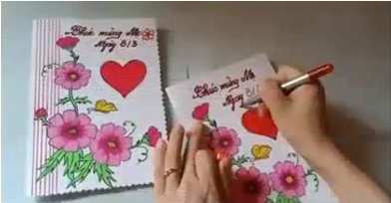
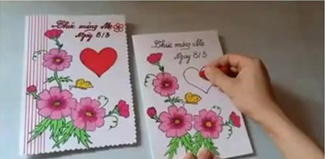
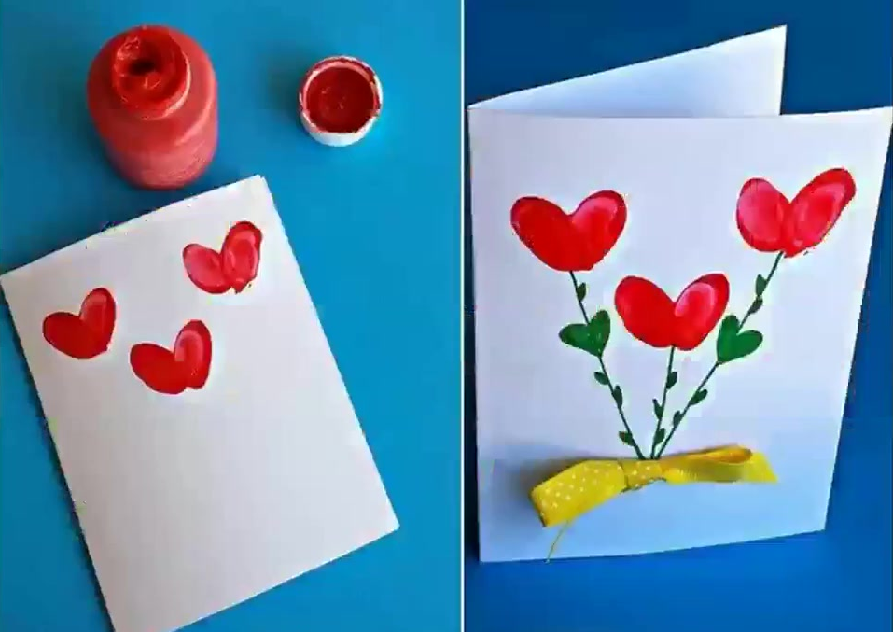

Slide 15
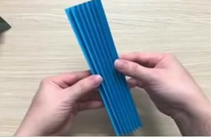
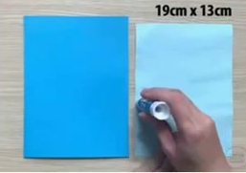
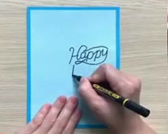
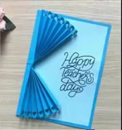
1
2
3
4
5
6

Slide 16
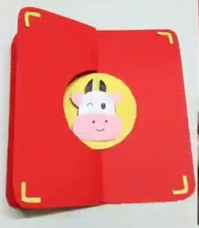
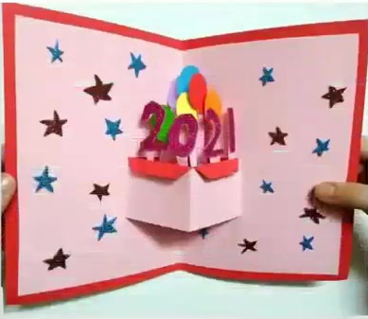
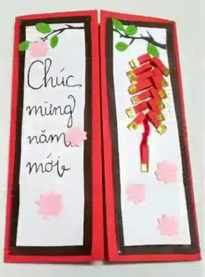
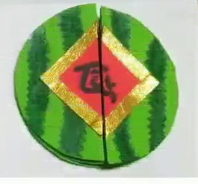
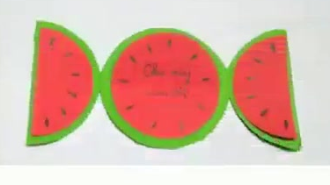

Slide 17
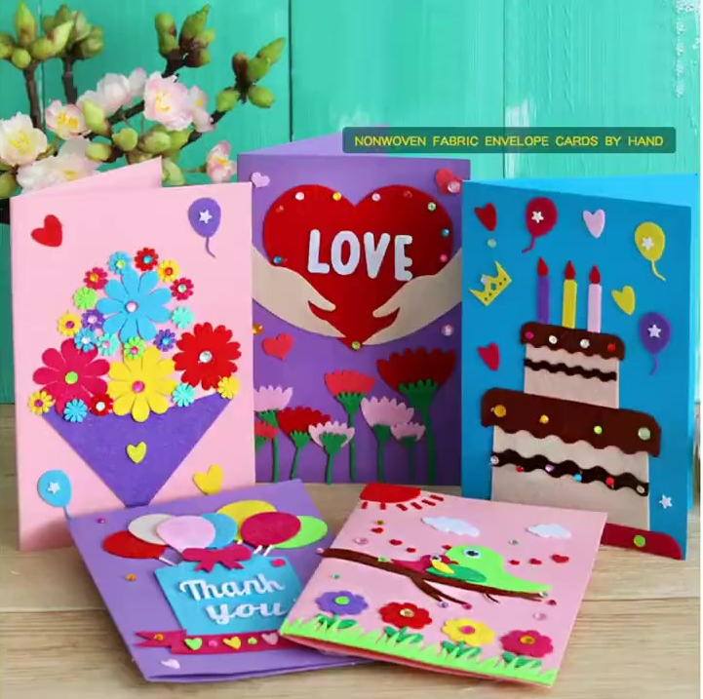
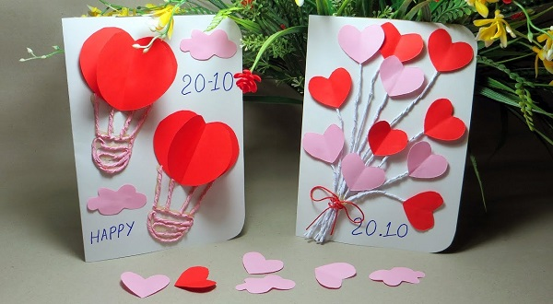
3. Luyện tập
Em hãy làm 1 thiệp chúc mừng cho người thân.
Chất liệu tùy chọn.

Slide 19
- Sưu tầm thêm chất liệu, hình ảnh để trang trí thiệp chúc mừng đẹp.
- Chuẩn bị nội dung lời em sẽ nói khi em tặng thiệp chúc mừng với người em dự định tặng.

